Slide 1
Fundamentos de Inteligencia Artificial
Día 2

Slide 2
Introducción
Qué se entiende por IA?
Fundamentos IA
Clasificaciones: Fuerte/Débil, IA, ML, Deep Learning.

Slide 3
Introducción
Clasificaciones + poco de algoritmos: Supervisado, No Supervisado, Semisupervisado, Reinforcement Learning, Evolutivo,...
Proyectos IA. Datos, ...MLOps, Split de Datasets
Campos de aplicación

Slide 4
Que se entiende por IA?
«La ciencia e ingenio de hacer máquinas inteligentes, especialmente programas de cómputo inteligentes» (John McCarthy, 1956)

Slide 5
Por qué ahora?
El término se acuña en 1956.
Las bases teóricas se conocen hace años.
Inviernos de la IA
Por qué ahora?
Explosión de los datos.
Capacidad computacional
Reducción precio almacenamiento

Slide 6
Futuro o Presente?
La IA ya está entre nosotros. Sin embargo, cuando se utiliza habitualmente se normaliza y no se considera IA:
Asistentes de voz
GPS.
Piloto automático (avion/coche)
Lector de matrículas, …
Rádar (detecta presencia de avión).
Sistemas recomendadores, Netflix, youtube, spotify, …
Trading automático.(High Frequency Trading)

Slide 7
IA Fuerte vs IA Débil

Slide 8
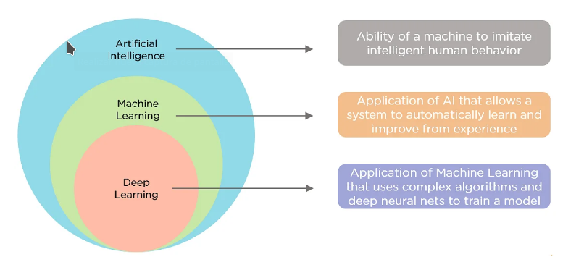
Inteligencia Artificial, Machine Learning y Deep Learning
Fuente: https://www.simplilearn.com/tutorials/artificial-intelligence-tutorial/ai-vs-machine-learning-vs-deep-learning

Slide 9
Inteligencia Artificial (IA)
Proceso de dotar de datos, información e inteligencia humana a las máquinas.
Objetivo: Desarrollar máquinas autosuficientes que puedan pensar y actuar como humanos. Estas máquinas pueden imitar el comportamiento humano y realizar tareas aprendiendo y resolviendo problemas.

Slide 10
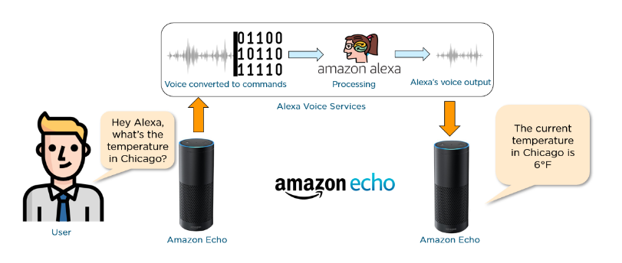
Inteligencia Artificial (IA)
Fuente: https://www.simplilearn.com/tutorials/artificial-intelligence-tutorial/ai-vs-machine-learning-vs-deep-learning

Slide 11
Inteligencia Artificial (IA)
Suelen simular la inteligencia natural para resolver problemas complejos. No mejoran las capacidades humanas, intentan imitar y se quedan en IA Débil.
Sin embargo, superan a humano en capacidad de procesamiento:
Número de operaciones por segundo. (Ej. Alexa o sistema médico que revisa imágenes)
Funciona en una gran cantidad de idiomas.

Slide 12
https://qiao.github.io/PathFinding.js/visual/
https://tristanpenman.com/demos/n-puzzle/
https://tictactoe-api-server.herokuapp.com/

Slide 13
Aprendizaje Automático (Machine Learning - ML)
Se basa en algoritmos que aprenden de los datos sin necesidad de programación de reglas.
Tom Mitchell: “Se dice que un programa de computadora aprende de la experiencia E con respecto a alguna clase de tareas T y una medida de desempeño P, si su desempeño en las tareas en T, medido por P, mejora con la experiencia E.

Slide 14
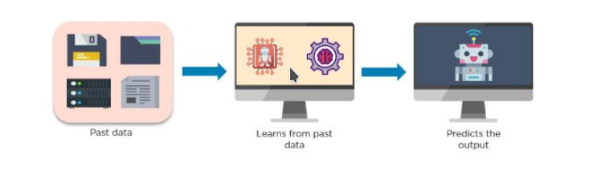
Aprendizaje Automático (Machine Learning - ML)
Fuente: https://www.simplilearn.com/tutorials/artificial-intelligence-tutorial/ai-vs-machine-learning-vs-deep-learning

Slide 15
Aprendizaje profundo ( Deep Learning)
Es un subconjunto del aprendizaje automático que se ocupa de algoritmos inspirados en la estructura y función del cerebro humano (Redes Neuronales)
Pueden funcionar con una enorme cantidad de datos estructurados y no estructurados.

Slide 16
Tipos de Redes Neuronales
Convolutional Neural Networks (CNN). Utilizadas principalmente para analizar imágenes.
Recurrent Neural Networks (RNN). Utilizadas para analizar secuencias de elementos (por ejemplo de palabras).
Generative Adversarial Networks (GAN). Utilizan 2 redes neuronales para crear nuevos datos que pasan por ser reales.
Deep Belief network (DBN)

Slide 17
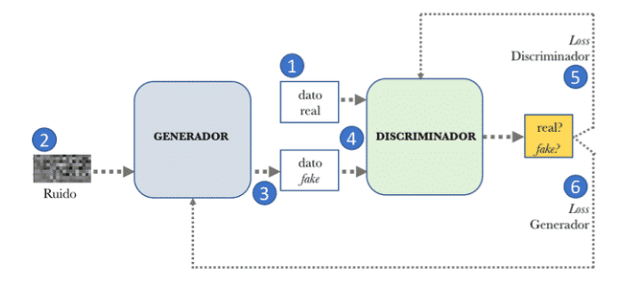
Fuente: https://torres.ai/generative-adversarial-networks/

Slide 18
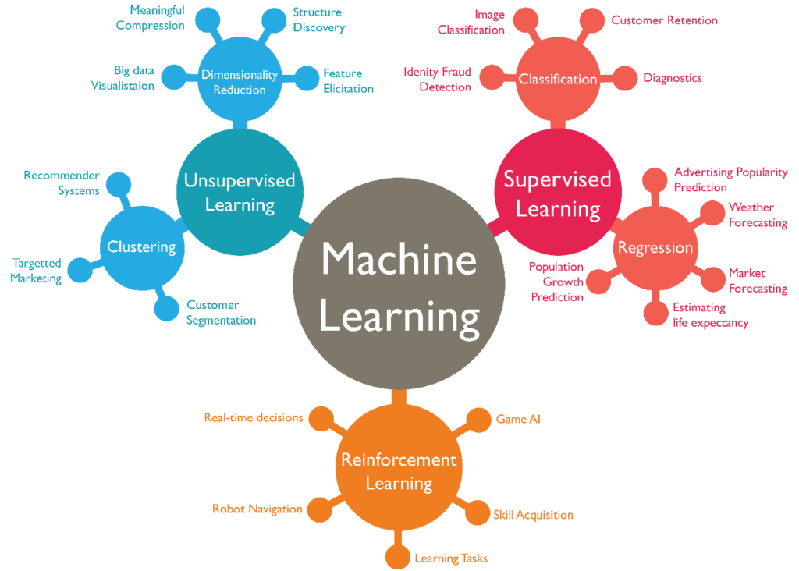
Tipos de ML
Fuente: https://www.profesionalreview.com/2019/08/19/machine-learning-que-es/

Slide 19
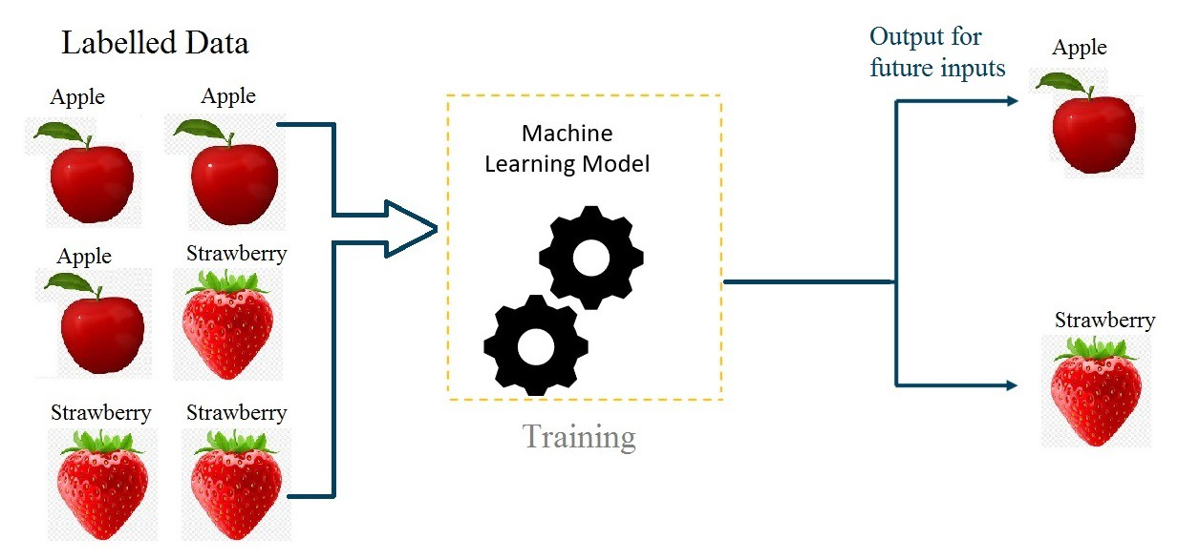
Aprendizaje Supervisado

Slide 20
Aprendizaje No Supervisado

Slide 21

Aprendizaje por refuerzo
https://gym.openai.com/
https://youtu.be/V1eYniJ0Rnk
https://github.com/andywu0913/OpenAI-GYM-CarRacing-DQN

Slide 22
Reinforcement Learning
Algoritmos evolutivos, ...
Generativo. Gaugan
Recursos. Problema de la mochila (p.e. evolutivo).
Busqueda en espacio de soluciones. Ej. Ajedrez, 3 en raya, … Juegos.

Slide 23
Ver algo práctico.
Bien directamente desde google colab o mejor desde web

Slide 24
Regresión lineal
Regresión logística
Redes neuronales (Deep Learning)
Ver Coursera http://ml-class.org

Slide 25
Nos centramos en aprendizaje supervisado. Es el más ampliamente utilizado:
Bias
Variance
Overfitting/Underfitting
Conjuntos de datos (entrenamiento, test)
Métricas. Clases desbalanceadas. Qué ocurre si un evento aparece muy pocas veces. Si siempre digo que no aparece acierto en la mayoría de las ocasiones.

Slide 26
Programación vs entrenamiento o ciclo aprendizaje supervisado

Slide 27
Aplicaciones
Imágenes, Vídeos.
Tracking de objetos, ….
NLP

Slide 28
Empresas
Google, Deep Mind
OpenAI
Microsoft
Facebook
NVIDIA

Slide 29
Recursos
Papers with code.
Kaggle
http://gaugan.org/gaugan2/
https://this-person-does-not-exist.com/es DeepFake
https://aidemos.microsoft.com/
https://ai.facebook.com/
Canales de youtube. DotCSV

